Slide 1

TNXH 3
Chủ đề 1: Gia đình
Ôn tập
Chủ đề gia đình

Slide 2


Ấn để đến trang sách

Slide 3

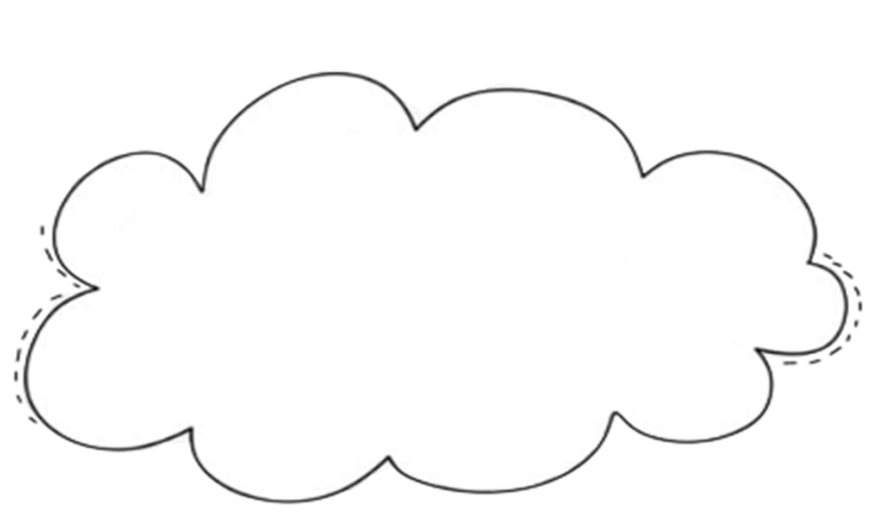

Chúng ta đã được học về những gì trong chủ đề gia đình?

Slide 4

Một số ngày kỉ niệm, sự kiện của gia đình
Họ hàng nội, ngoại
Giữ gìn vệ sinh xung quanh nhà ở
Phòng tránh hỏa hoạn khi ở nhà

Slide 5

Ấn để đến trang sách

Slide 6

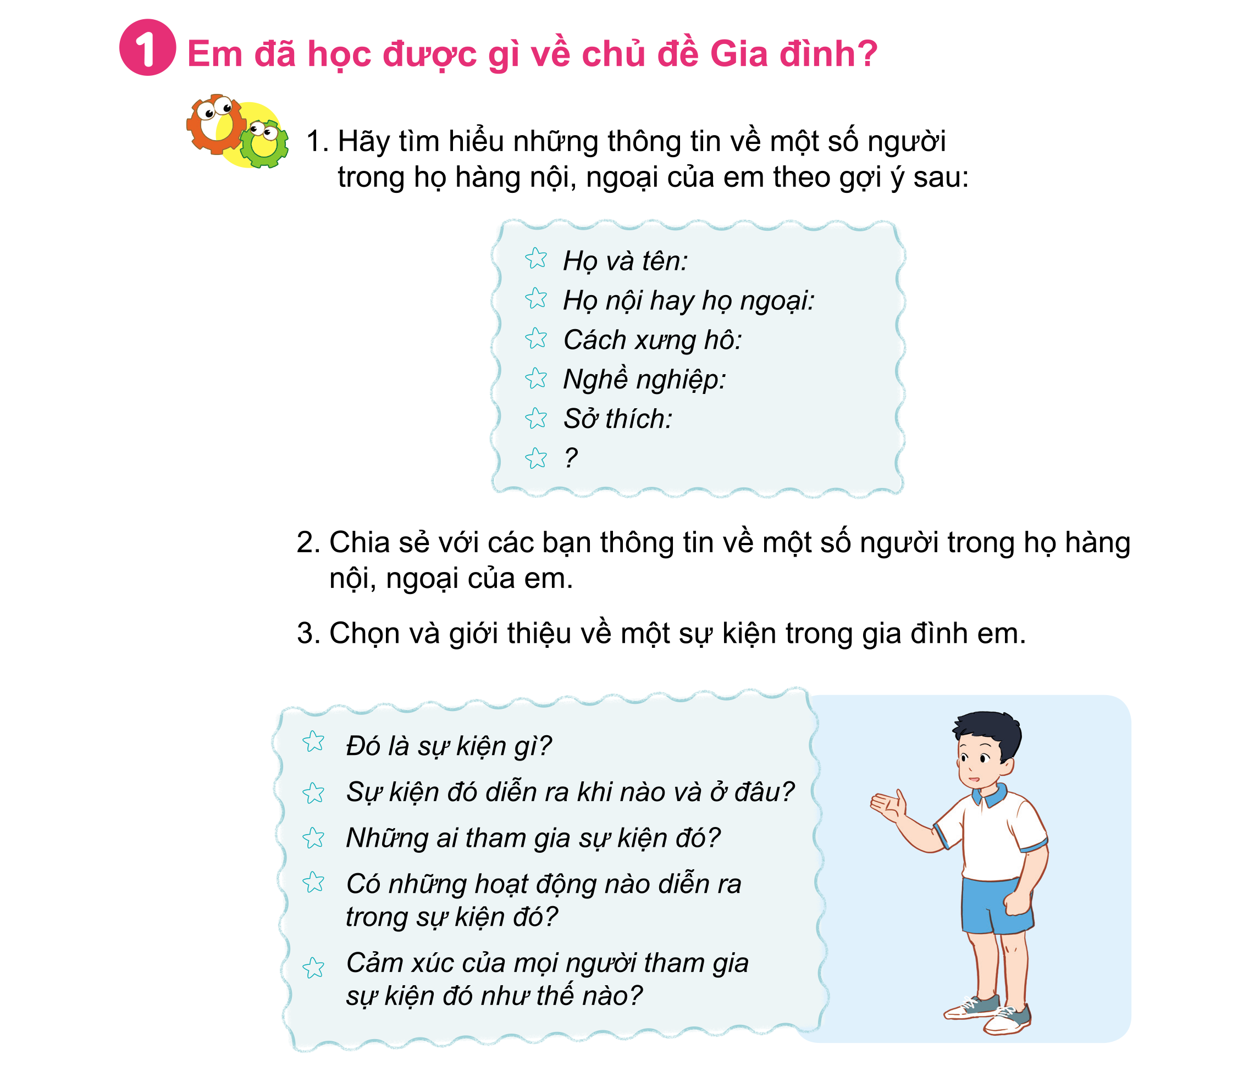

HĐ 1: Nội dung đã học ở chủ đề gia đình
Các em tìm hiểu những thông tin về một số người trong họ hàng nội ngoại theo gợi ý sau:

Slide 7
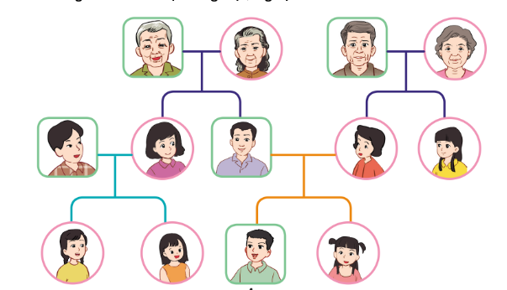
HĐ 1: Nội dung đã học ở chủ đề gia đình
Quan sát sơ đồ về gia đình, em hãy giới thiệu đôi nét về họ hàng bên nội và bên ngoại của em.

Slide 8
HĐ 1: Nội dung đã học ở chủ đề gia đình
Chia sẻ về một sự kiện đáng nhớ với những người thân trong gia đình

Slide 9
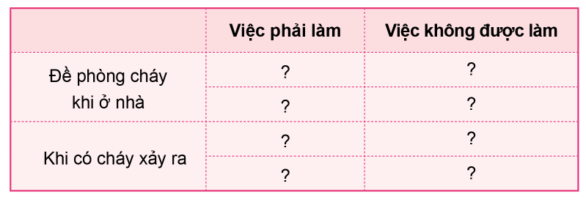
HĐ 1: Nội dung đã học ở chủ đề gia đình
Em hãy liệt kê các việc nên làm hoặc không nên làm khi có xảy ra cháy nổ:

Slide 10
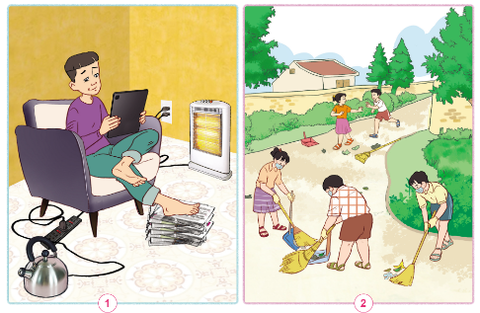
HĐ 2: Xử lí tình huống
Em sẽ làm gì khi có mặt trong những tình huống dưới đây? Vì sao?

Slide 11

Hãy vẽ sơ đồ hệ thống kiến thức đã học ở chủ đề gia đình.
Gia đình
Họ hàng nội, ngoại
Một số ngày kỉ niệm của gia đình
Phòng tránh hỏa hoạn khi ở nhà
Vệ sinh xung quanh nhà ở

Slide 12







VÒNG QUAY
MAY MẮN
4
1
2
3
1
2
2
3
3
4
1
4
STOP
PLAY
Notes:
Hướng dẫn: GV click vào các ô số 1-9 để hiện câu hỏi tương ứng.
Sau khi HS trả lười đúng, GV click vào PLAY để xoay lấy điểm, click vào STOP để dừng lại lấy kết quả.

Slide 13






Đâu không phải là kỉ niệm của em?
A. Lần đầu em đến lớp
B. Lần đầu em gái đi học
C. Buổi đi chơi của em và
gia đình
D. Lần đầu đi chơi sở thú
cùng gia đình
Về vòng quay
Notes:
Hướng dẫn: Sau khi HS trả lời đúng, GV click vào “Về vòng quay” để cho HS quay lấy điểm.

Slide 14
Bố của bố em gọi là gì?
A. Ông ngoại
B. Ông nội
C. Bà ngoại
D. Bà nội
Về vòng quay
Notes:
Hướng dẫn: Sau khi HS trả lời đúng, GV click vào “Về vòng quay” để cho HS quay lấy điểm.

Slide 15

Những việc không nên làm để giữ vệ sinh xung quanh nhà?
A. Vứt rác bừa bãi
B. Khạc nhổ bừa bãi
C. Ngắt hoa
D. Quét dọn sân vườn
Về vòng quay
Notes:
Hướng dẫn: Sau khi HS trả lời đúng, GV click vào “Về vòng quay” để cho HS quay lấy điểm.

Slide 16
Hỏa hoạn có thể xảy ra khi nào?
Vứt thuốc lá đang cháy
bừa bãi
B. Khi tưới cây
C. Khi trời nắng nóng
D. Nấu xong, không khóa
bình ga và tắt bếp
Về vòng quay
Notes:
Hướng dẫn: Sau khi HS trả lời đúng, GV click vào “Về vòng quay” để cho HS quay lấy điểm.

Slide 17




Hướng dẫn về nhà
Hoàn thành
sơ đồ về
gia đình
Ôn tập lại nội dung kiến thức
Chuẩn bị cho chủ đề: Trường học

Slide 18


Slide 19


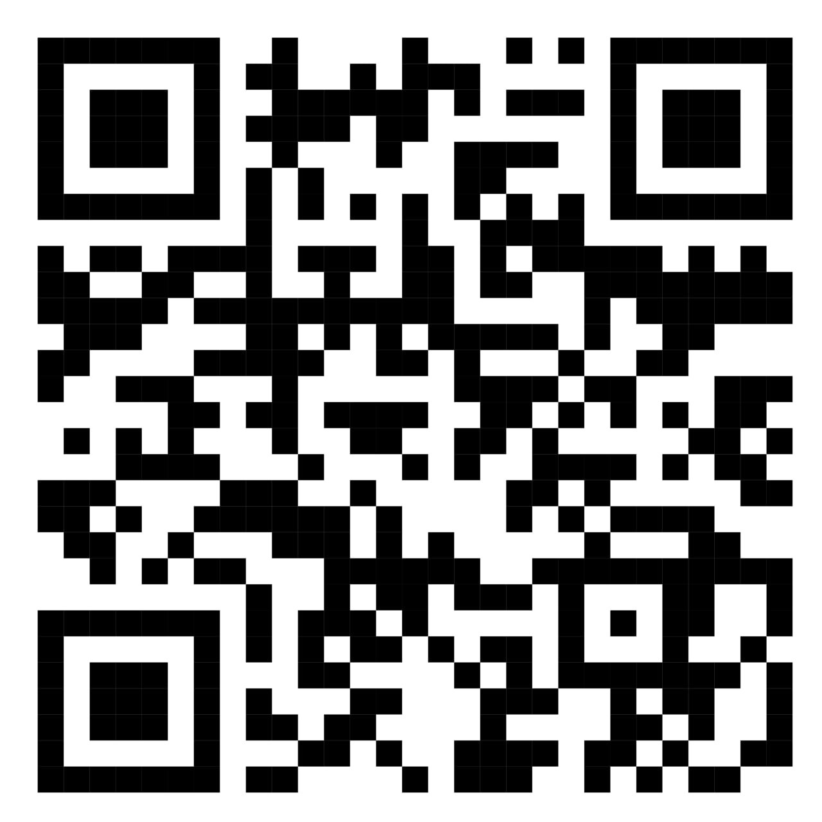
Để kết nối cộng đồng giáo viên và nhận thêm nhiều tài liệu giảng dạy,
mời quý thầy cô tham gia Group Facebook
theo đường link:
Hoc10 – Đồng hành cùng giáo viên tiểu học
Hoặc truy cập qua QR code

